Slide 1
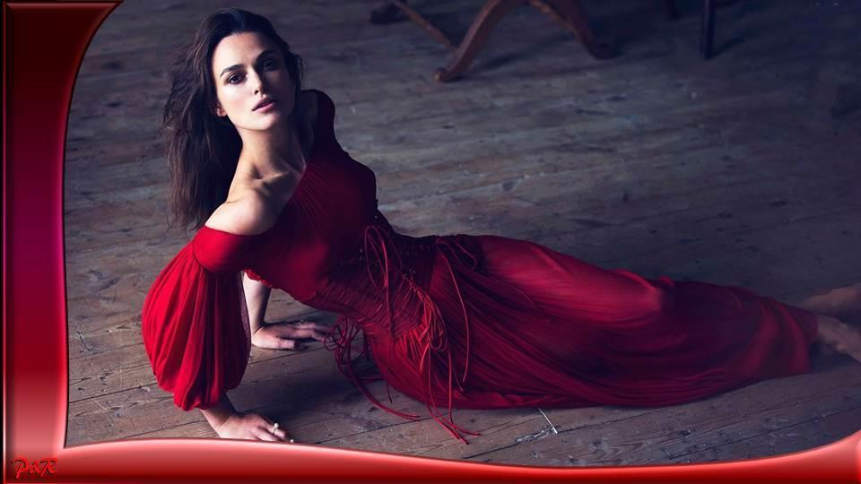
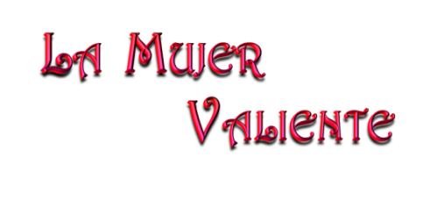

P&R
CON REPRODUCCIÓN
MANUAL Y MÚSICA

Slide 2
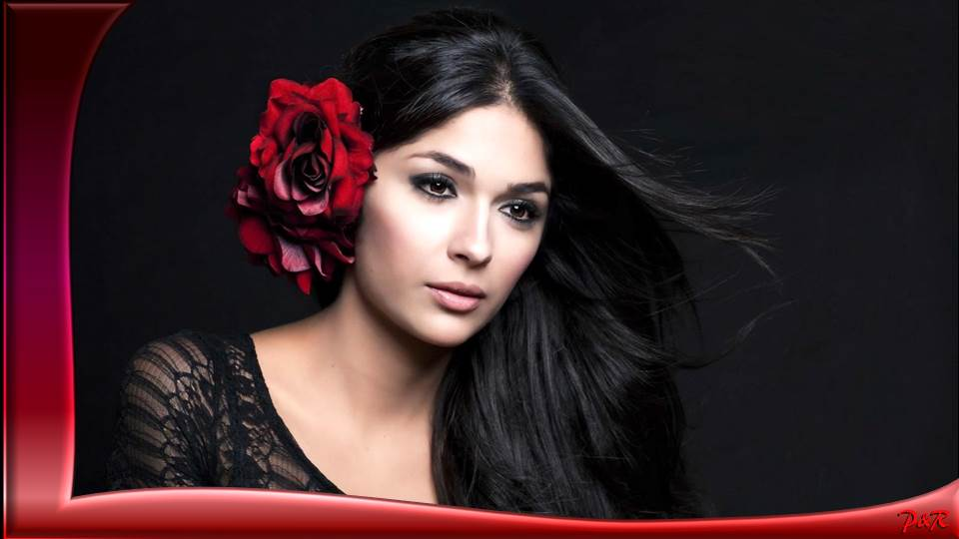
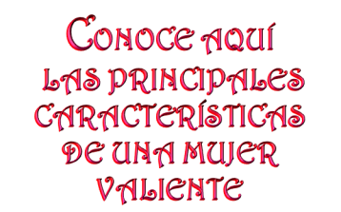

P&R

Slide 3
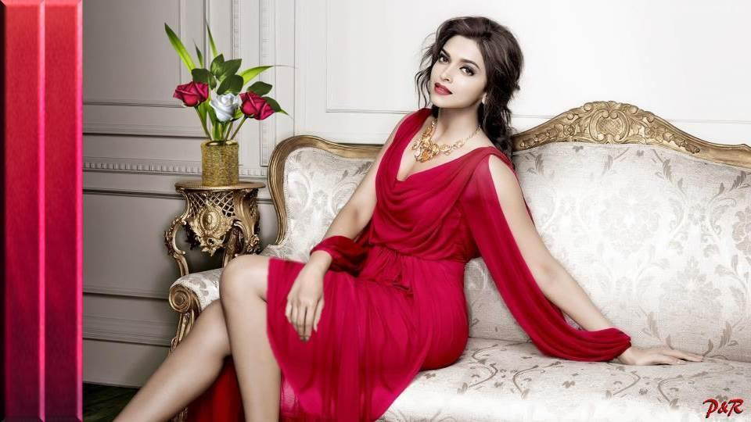


Slide 4
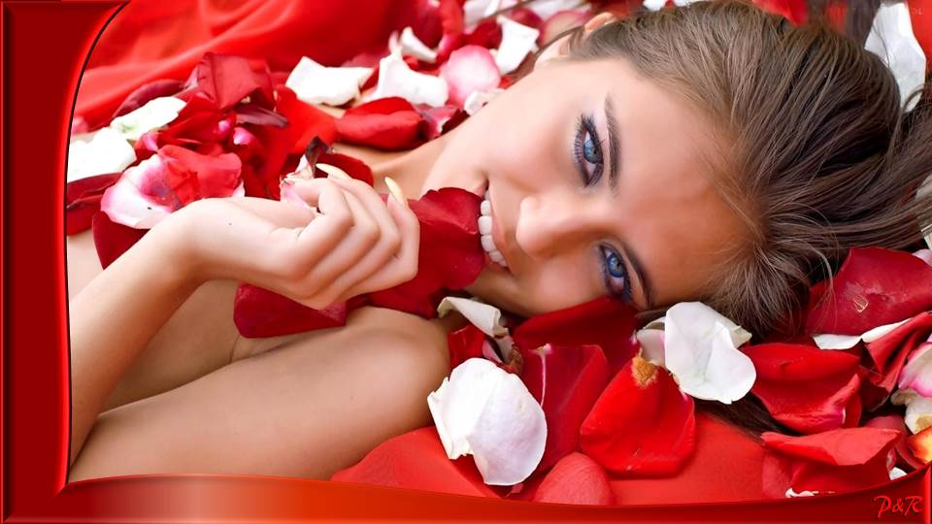

P&R

Slide 5
VIVE COMO QUIERAS
La mujer valiente vive como quiere, y vivir
como una quiere no es saltarse las normas ni la convivencia, ni es hacer lo que quieras le pese a quien le pese. Vivir como una quiere significa cumplir con el cometido para el que has venido a este mundo. la mujer valiente sabe que la vida no consiste en ser más importante que nadie, sino ocupar simple y llanamente el lugar que te corresponde y no otro.
P&R

Slide 6
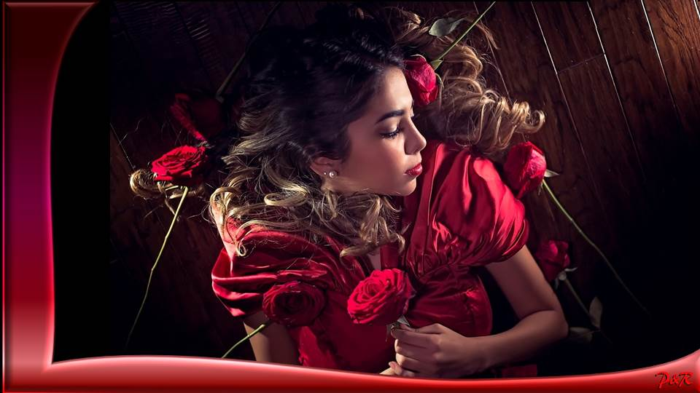

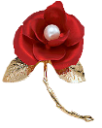
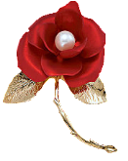
P&R

Slide 7
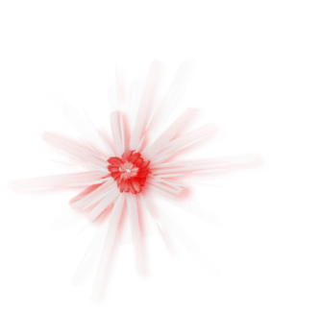
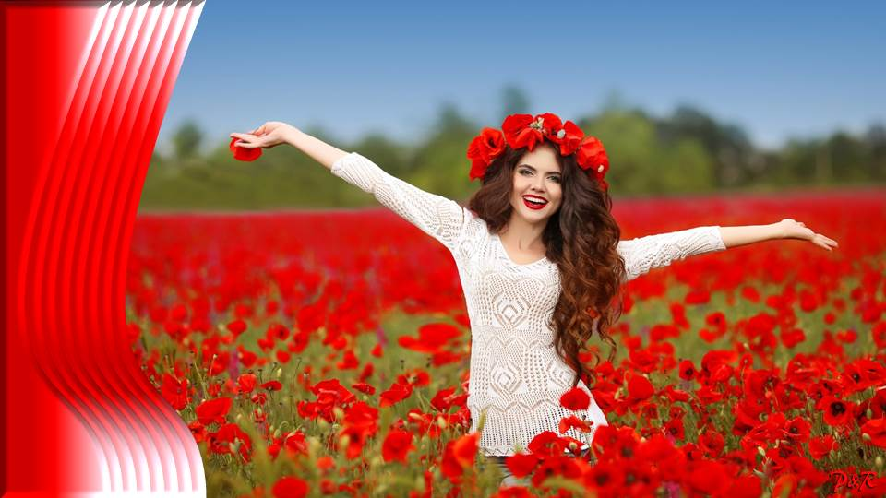



Slide 8
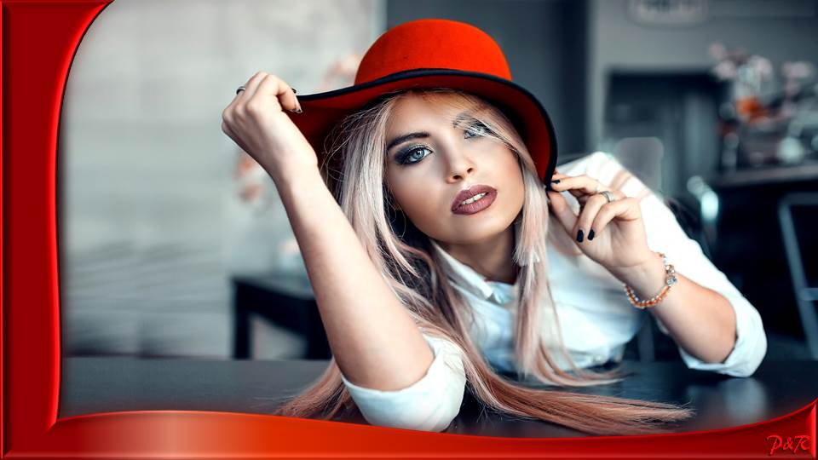
P&R
P&R

Slide 9
MIRA HACIA DENTRO
La mujer valiente mira hacia dentro y sabe que todo lo que está por desarrollar y venir pasa antes por una evaluación interna.
El Autoconocimiento es el sustento y equilibrio emocional con el que la mujer valiente se mueve por el mundo porque sabe que nada de lo que haga fuera es satisfactorio si no se siente llena por dentro y la humildad es la primera parada en este
viaje interno.
P&R

Slide 10

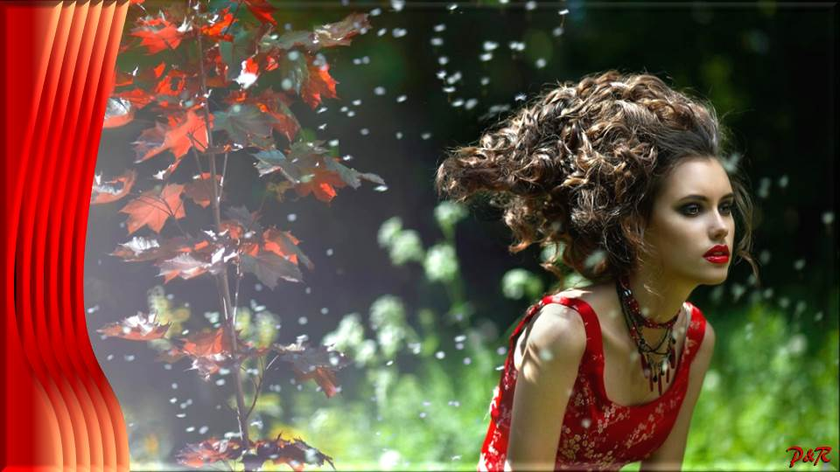

Slide 11
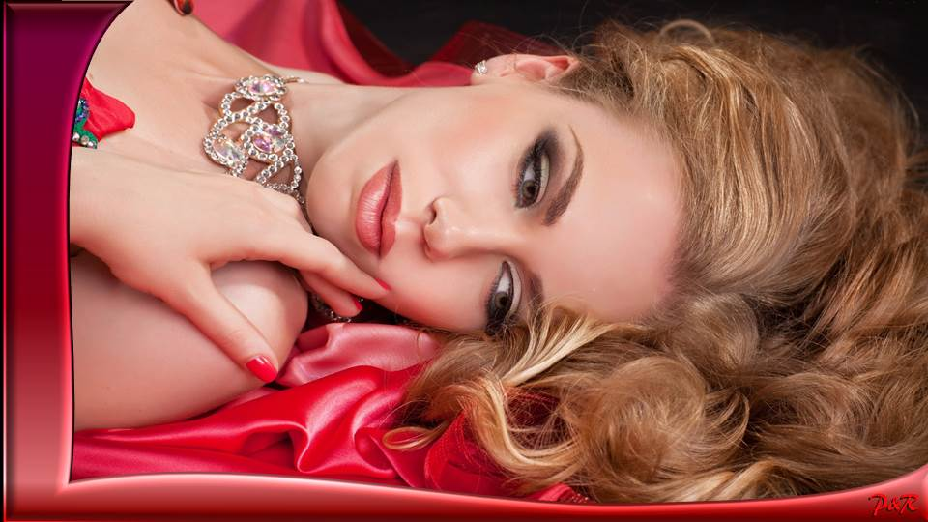

P&R

Slide 12
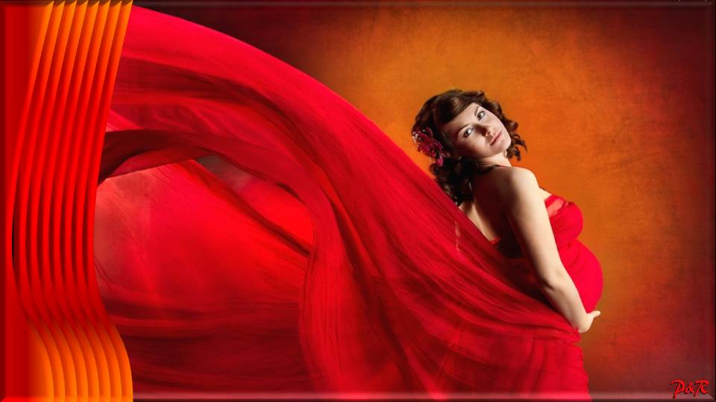

Slide 13
SÉ PACIENTE
La mujer valiente es paciente y sabe que la soberanía de su vida no se consigue de un día para otro. No tiene prisa por alcanzar la meta de sus objetivos, porque es consciente de que la vida no es una competición que ganar y que el fracaso no existe, por eso es paciente. La mujer valiente sabe que lo tenga que ser… será.
P&R

Slide 14

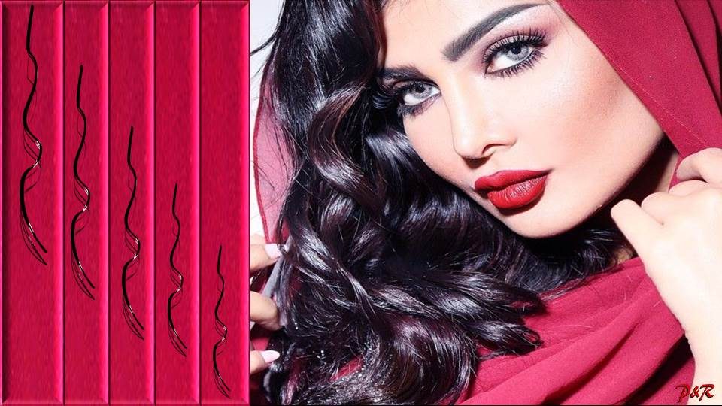



Slide 15
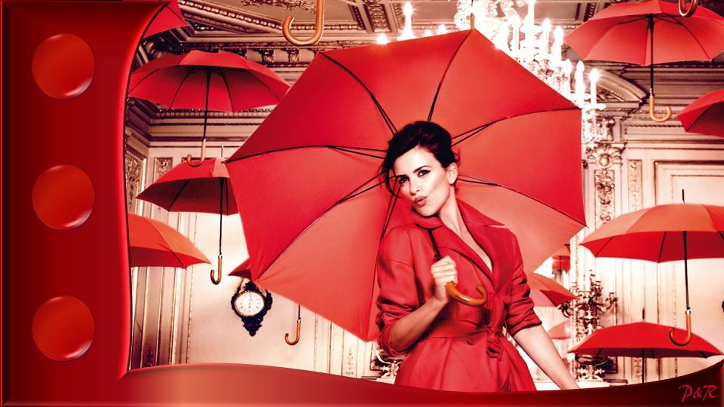
P&R

Slide 16









P&R

Slide 17
REINVÉNTATE
La mujer valiente se reinventa, tiene
muchas cosas por aprender y su vida es un camino de constante aprendizaje. Todas tenemos un talento dentro de nosotras que nos hace felices y no hemos sacado a la luz, no importa cuál sea ese talento, puede ser pintar, escribir o montar cualquier negocio. La mujer valiente da rienda suelta a su talento más innato, a aquello que está escondido en lo más profundo de su ser y lo emprende.
P&R

Slide 18
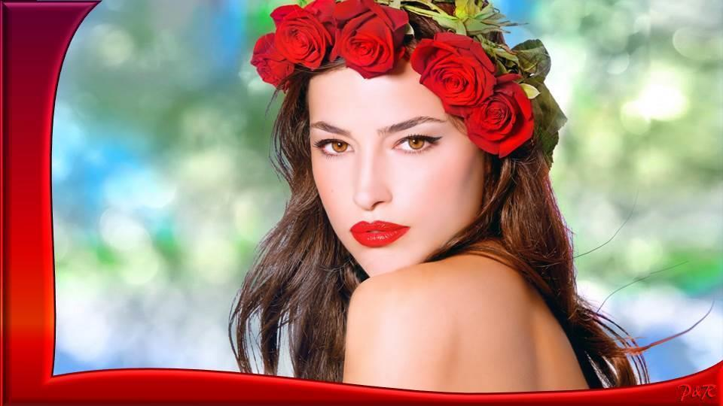



P&R

Slide 19
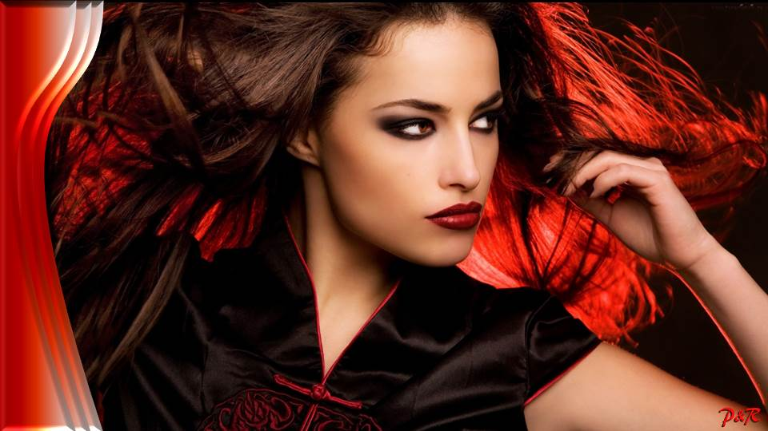


Slide 20
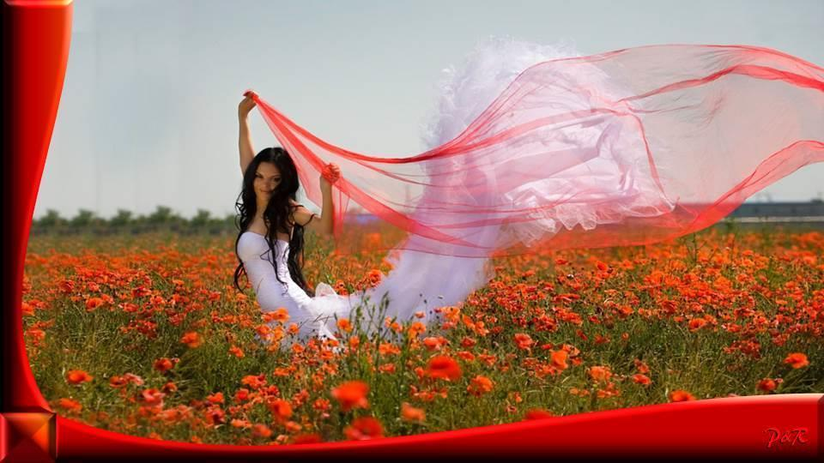
P&R

Slide 21
CREE EN TI
La mujer valiente no tiene prejuicios. Lo más importante es que cree en sí misma y ese es el primer paso para visualizar el camino hacia su soberanía. El sentimiento de culpa, de inferioridad o el victimismo son cuestiones que la sociedad, la cultura o la tradición generacional nos transmite . La mujer valiente se siente segura, se enfrenta a sus propios prejuicios día a día y no se auto-sabotea.
P&R

Slide 22
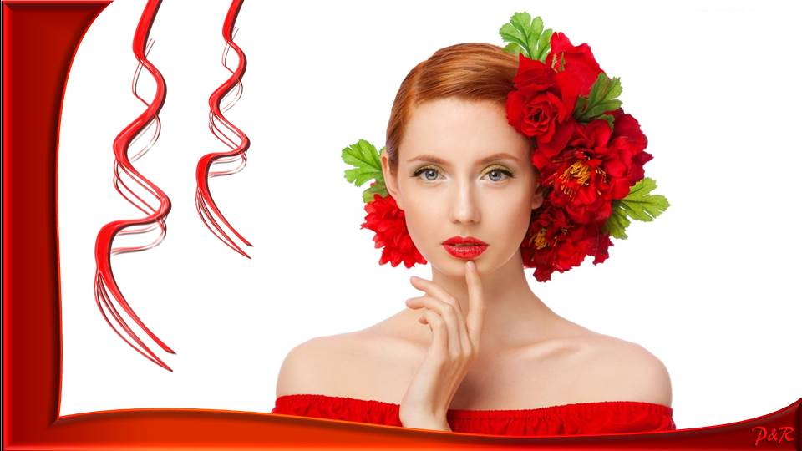

P&R

Slide 23
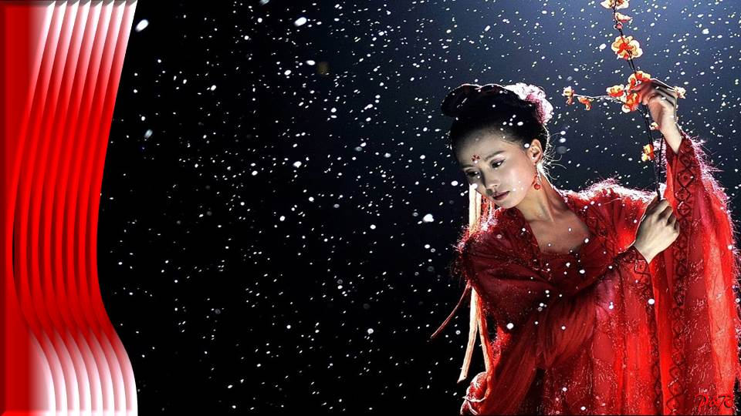




Slide 24
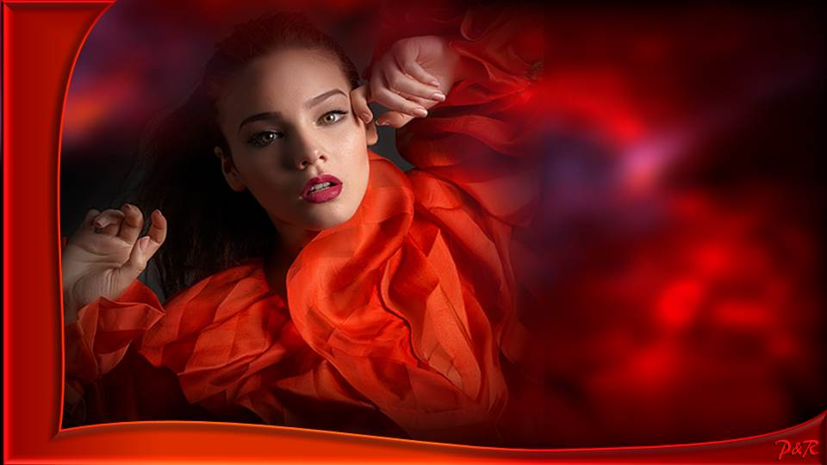
P&R

Slide 25
CREA TU PROPIA REALIDAD
La mujer valiente sabe lo que quiere. Ya ha sufrido suficiente y no necesita más sufrimiento innecesario en su vida. Es más fácil creer que la posibilidad de vivir como queremos no existe y que es algo utópico. Frases como “es que es lo que hay”, “yo no puedo”, “uno solo no cambia nada” son frases con las que bloqueamos el camino a la soberanía. La mujer valiente sabe que es libre de construir su propia realidad.
P&R

Slide 26
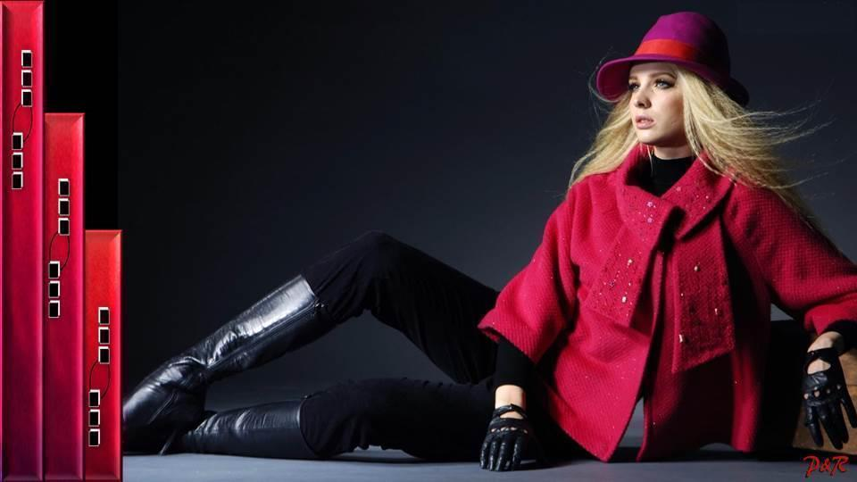





Slide 27
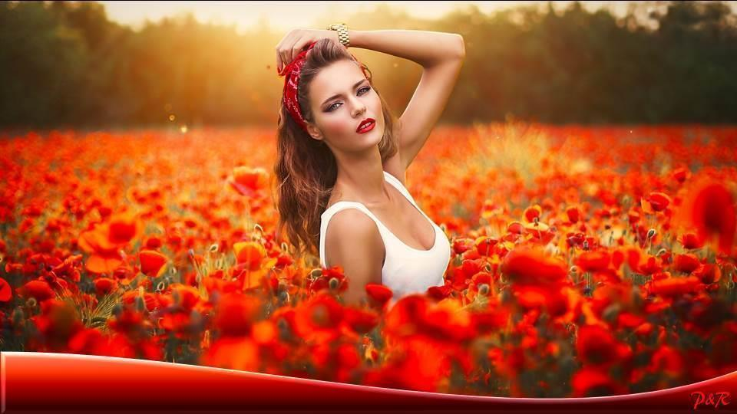
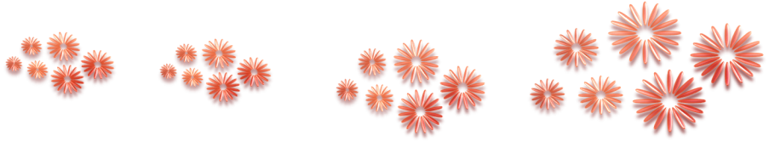
P&R

Slide 28
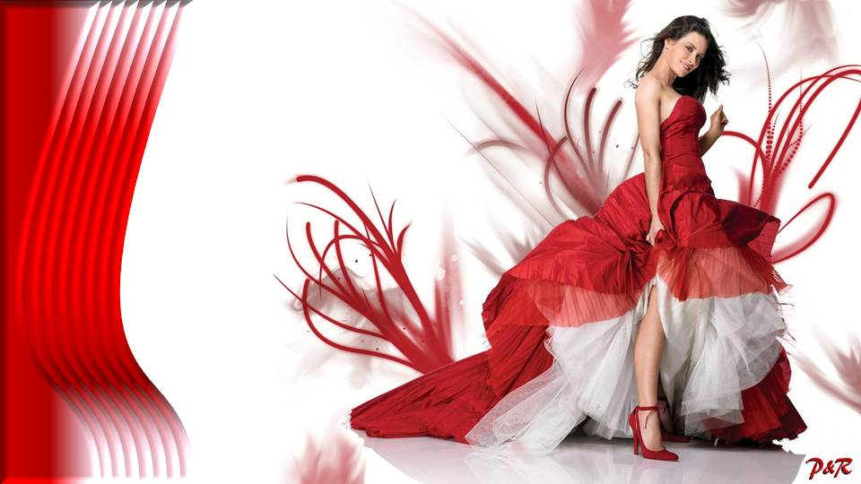


Slide 29
DI NO AL MIEDO
La mujer valiente no tiene miedo, la fe, el amor
a sí misma y hacia la vida es la base para su fortaleza. El optimismo es fundamental en el camino hacia su soberanía, y por eso la mujer valiente sabe que lo que obtiene no se lo debe únicamente a las circunstancias en la vida, sino que todo consiste en una cuestión de
madurez espiritual.
P&R

Slide 30
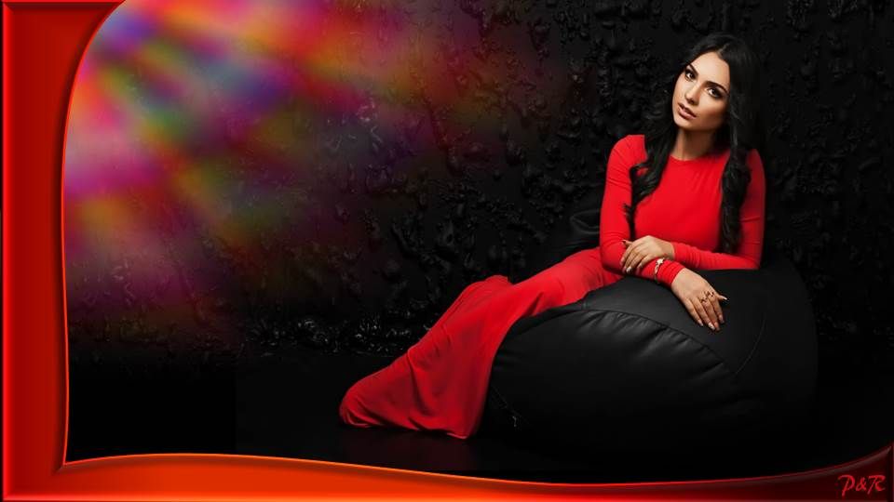
P&R

Slide 31

P&R

Slide 32
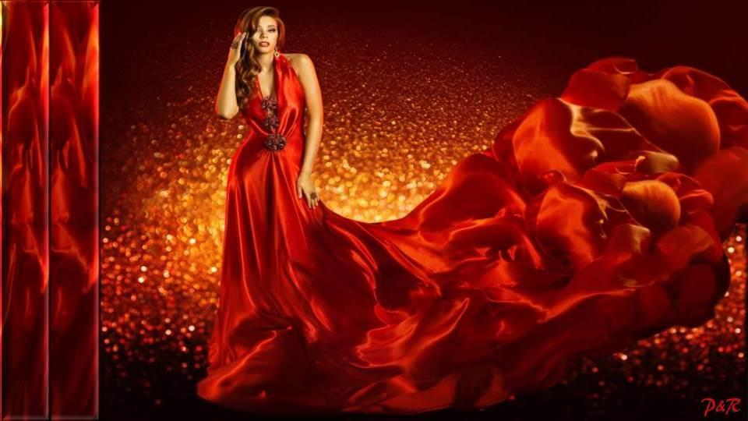



Slide 33
PIENSA POR TI MISMA
La mujer valiente piensa por sí misma.
Existen demasiadas influencias exteriores que nos bombardean los sentidos y en los medios de comunicación se nos dictan modas pasajeras, apariencias y muchos mensajes negativos que distorsionan la realidad individual y social. Todo esto es un obstáculo hacia la soberanía de tu propia vida. Por eso la mujer valiente se hace preguntas a sí misma, porque sabe que todas las respuestas están dentro de ella... no fuera.
P&R

Slide 34
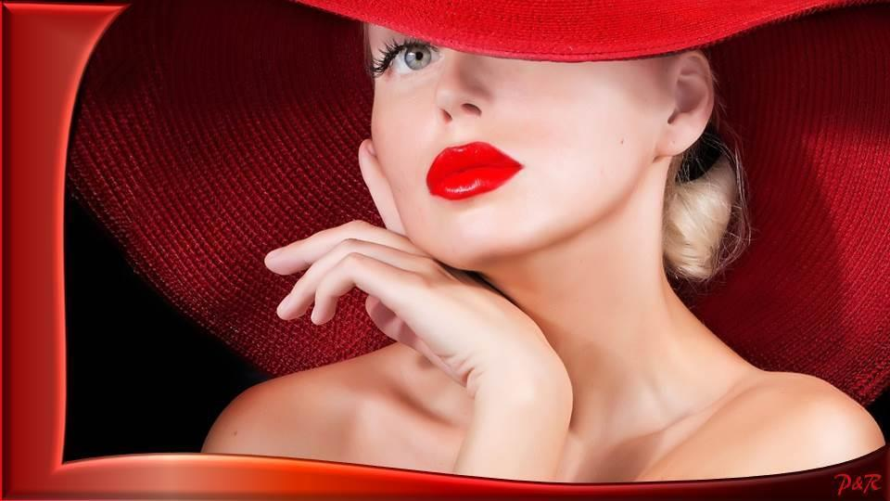
P&R

Slide 35
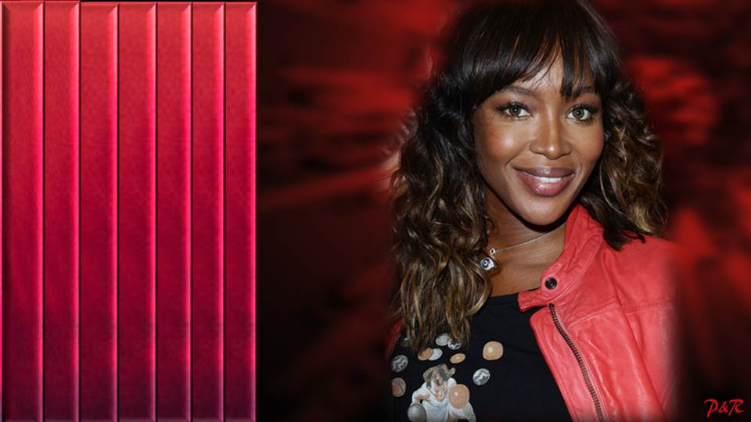

Slide 36

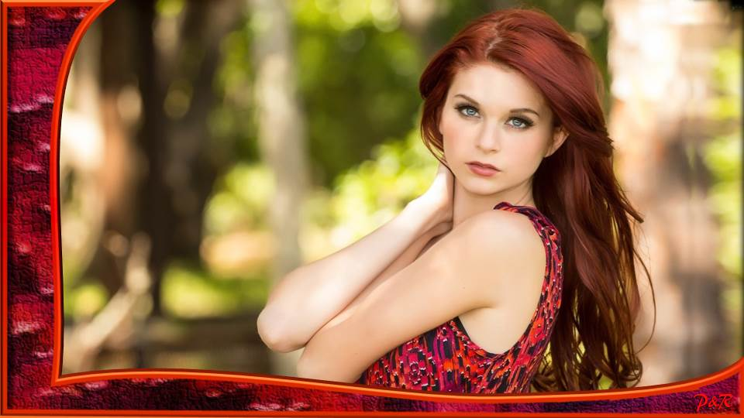


Slide 37
CONQUISTA TU SER
La mujer valiente aspira a ser quien es,
quiere ser parte activa de la vida y para ello busca desarrollarse interiormente a través de la sabiduría de la Palabra de Dios.
Sabe cuál es el sentido de su vida y realiza trabajos de introspección en busca de la conquista de su ser, sabe que la búsqueda de su felicidad no es egoísta, porque siendo fiel a sí misma hace felices a los que la rodean por pura resonancia.
La felicidad es contagiosa...
P&R

Slide 38
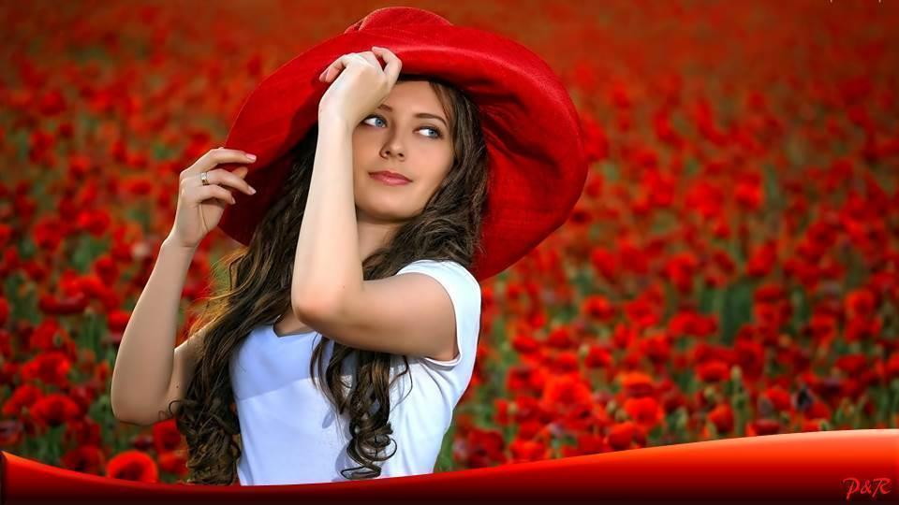
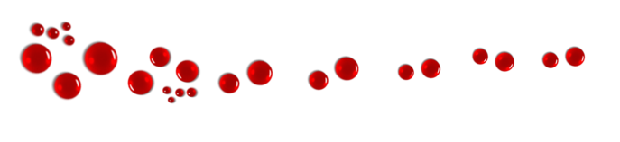

P&R

Slide 39

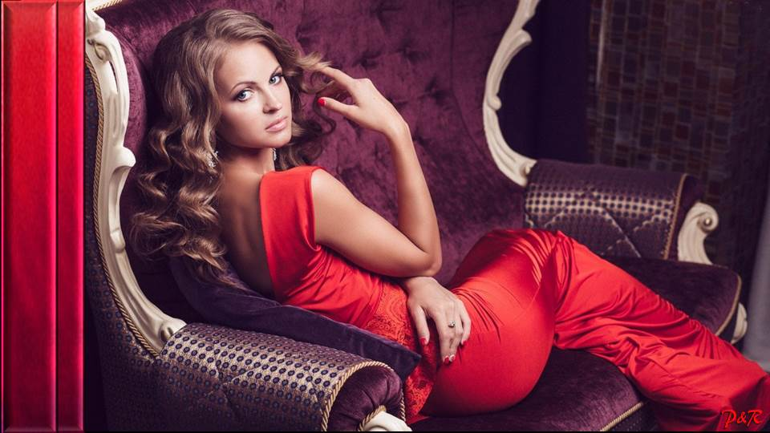


Slide 40
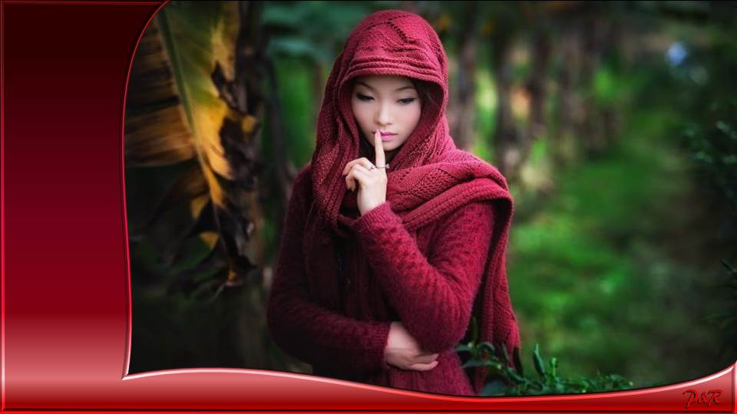
P&R

Slide 41
REFLEXIÓN
En este tiempo que vivimos se necesitan muchas mujeres valientes, que no tengan temor, usen el poder, el amor y el dominio propio que sólo Jesucristo les puede dar, cuando existe una estrecha y genuina relación con Él, para que no se queden dormidas mientras el enemigo de nuestras almas intenta robar, matar y destruir las familias, los hijos, las vidas, y todo lo que Dios les ha dado.
P&R

Slide 42
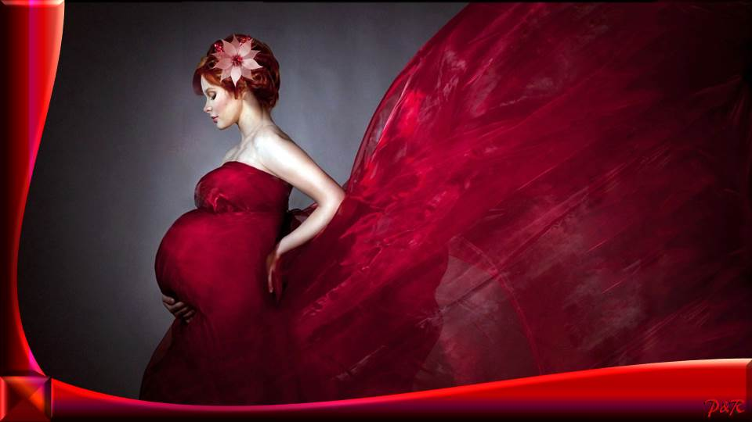




P&R

Slide 43
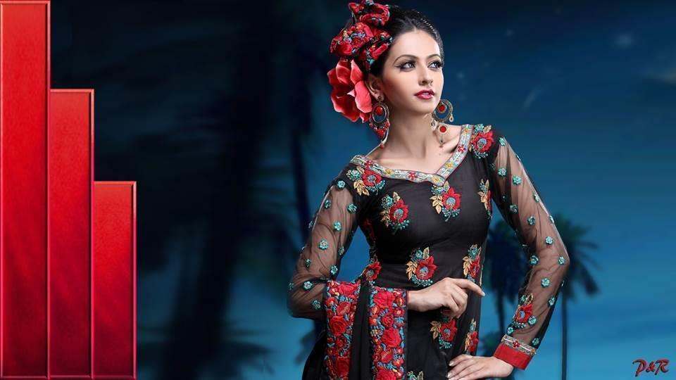






Slide 44
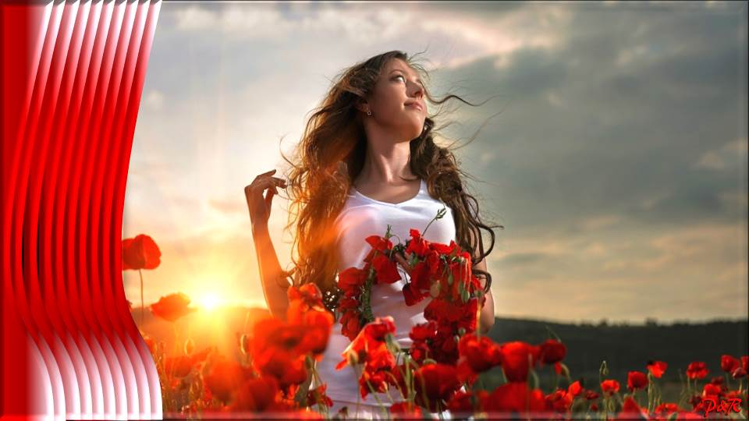

Slide 45
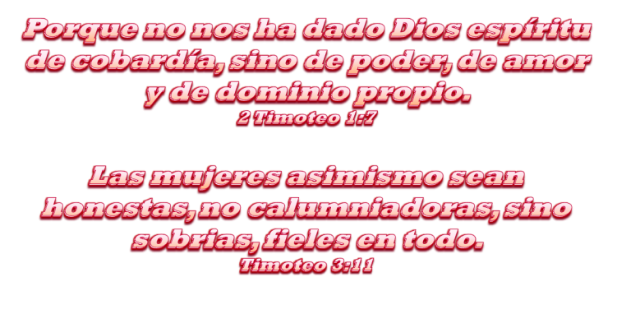





P&R

Slide 46
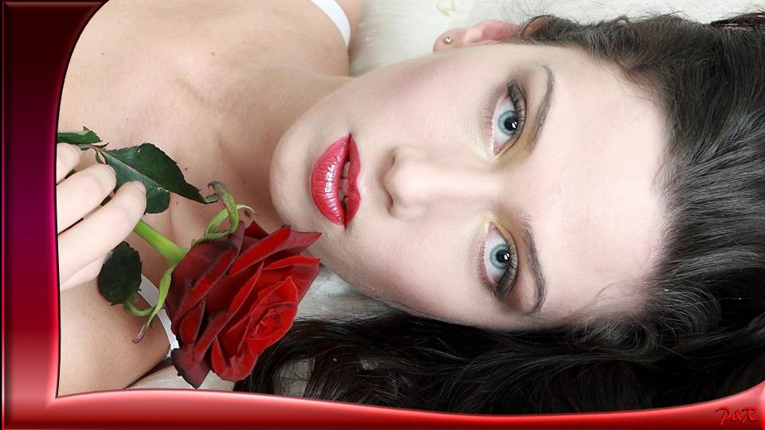

P&R
P&R

Slide 47

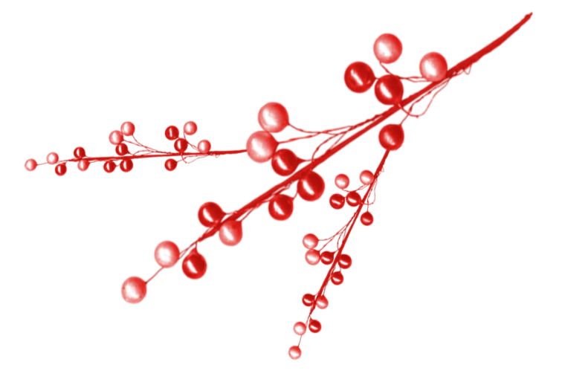

Slide 48
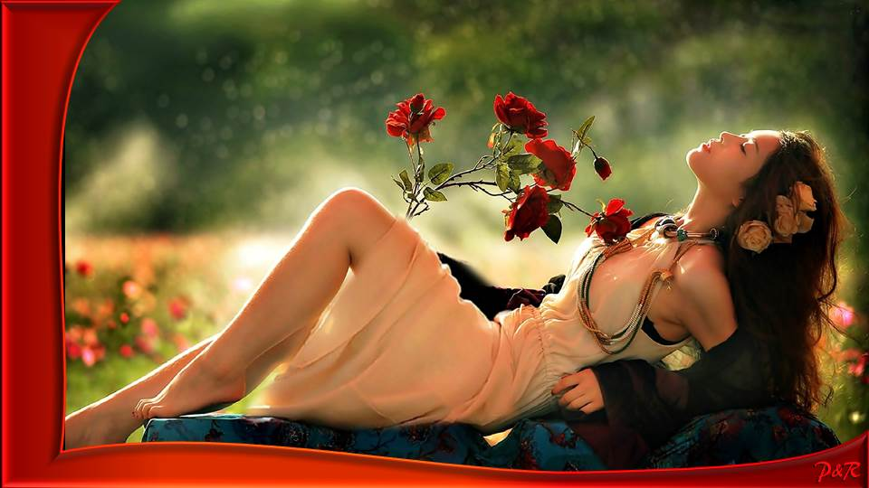

P&R

Slide 49
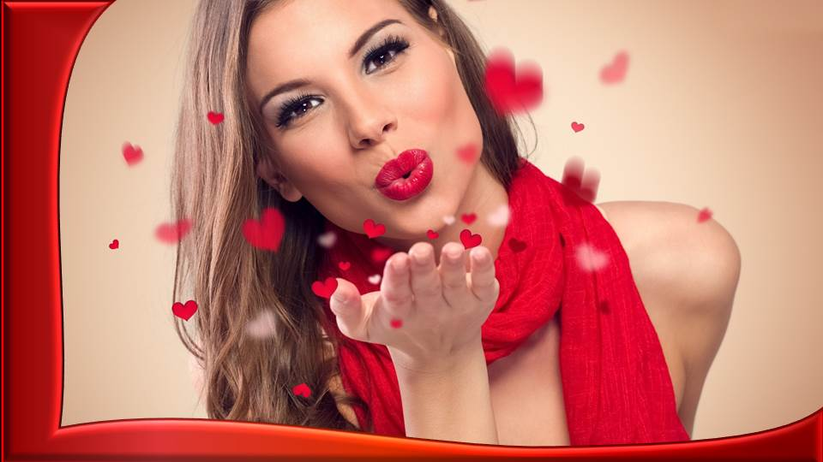





P&R

Slide 50









¿Te ha gustado?
Puedes ver más entrando
Aquí
Además puedes recibir powerpoints en tu correo electrónico suscribiéndote aquí:
Esta presentación powerpoint ha sido creada y compartida única y exclusivamente para mispps.com

